Slide 1
Kanojen hoito ohjeet Peltolan tila
Ruokkiminen

Slide 2
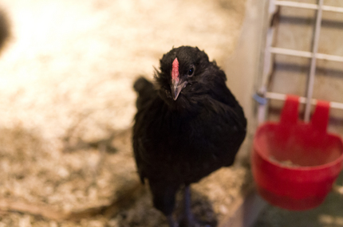
Kanoja pitää ruokkia päivittäin rehuilla ja kalkilla. Kanamme ovat luomukanoja. Anna kanalle täysrehua puoli desilitraa per kana.
Eläin suojaa siivotaan haravoimalla.Kanan jäännökset pitää haravoida ulos!Kanojen pitäisi munia hämärässä ja suojaisessa paikassa ja mieluiten pehmeällä alustalla.

Slide 3
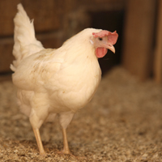
Kanat selviävät yöllä hengissä jos lukitsette ovet kunnolla, ettei kettu pääse sisälle. Ja jos talvella on todella kylmä niin oveen pitää laitaa eristeet.
Erityistarpeet:
Kanoille pitää antaa kalkkia

